Slide 1
Outils pour la classification et l’indexation
Master 2 OICI
Année 2012-2103

Slide 2
Présentation
Objectif :
Comprendre et assimiler les différentes techniques permettant d’indexer ou de classifier les données (Bayles, Clustering, SVM, etc).
Prendre des données bas niveaux et décider d’une d’action basée sur la classe de ces données.
Principale source bibliographique :
Pattern Classification (2nd ed)
R. O. Duda, P. E. Hart and D. G. Stork, John Wiley & Sons

Slide 3
Introduction à la classification de motifs
La perception pour un système numérique
Un exemple
Système de reconnaissance de motifs (forme, objets)
Un schéma de conception
Apprentissage et adaptabilité
Conclusion

Slide 4
La perception pour un système numérique
Concevoir un système qui peut :
Reconnaissance de la parole, des empreintes digitales, OCR, etc.
En utilisant un ou des capteurs numériques:
Caméra, micro, scanner, laser, etc.
Comment traduire le plus fidèlement possibles des connaissances haut niveau en utilisant des informations bas niveaux.
« Semantic gap ».
Fusion de données hétérogènes précoce ou tardive

Slide 5
Un exemple
Concevoir un système capable de trier deux espèces de poissons (bar et saumon).
On dispose d’un tapis roulant, d’une caméra, et d’une vanne d’aiguillage. Les saumons vont à droite et les bars à gauche.
Il nous faut trouver un moyen de distinguer les bars d’un saumon en fonction de l’acquisition et ensuite piloter la vanne en fonction de la reconnaissance.
Et si les clients nous pénalisaient en cas d’erreurs ?

Slide 6
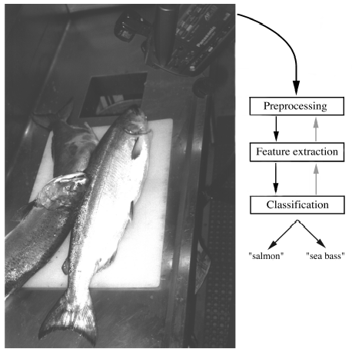
Une ébauche de solution

Slide 7
Traitement de la séquence vidéo
Positionner et calibrer la caméra pour extraire des données sur des séquences d’images.
Prétraitement pour améliorer la qualité des images (équilibrage contraste et illumination, suppression du bruit, etc)
Segmentation des zones correspondant à un poissons
Extraction de descripteurs
géométriques (longueur , largeur, etc)
colorimétriques (brillance, couleur, etc)
plus haut-niveaux(nombre et forme des nageoires, position de la bouche, etc). (on ne se mord pas la queue??)
Classification basée sur les descripteurs précédents.

Slide 8
Chaine de traitement
Acquisition(s)
Sources:Hétérogénes, multimodale, etc..
Segmentation
Extraction des éléments déterminants
Calcul de descripteurs
Extraction des descripteurs les plus pertients
Classification
Objet de ce cours
Post-traitements
Exploitation du contexte,
(connaissances à postériori)

Slide 9
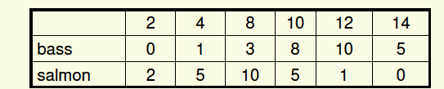
Descripteur
Taille du poisson

Slide 10
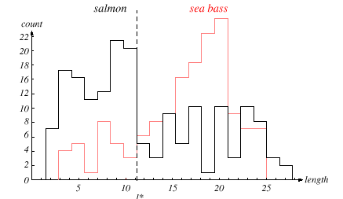
Est ce que la longueur est discriminante ?
En moyenne les saumons sont plus petits que les bars….
Mais est-ce que cela peut nous aider à prendre une décision ???

Slide 11
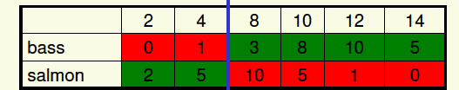
Un premier classifieur
Choisir un seuil L en fonction d’un critère
Si longueur mesurée < L c’est un saumon
Sinon c’est un bar
Comment choisir L ??
Comment mesurer la qualité de la classification ??
Avec 2 classes
Avec n classes

Slide 12
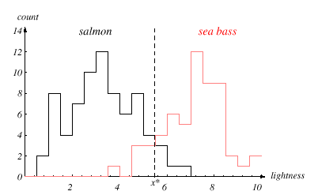
Est ce que la brillance est plus discriminante ?
Les saumons sont plus sombre que les bars, mais il existe tout de même une zone d’incertitude.

Slide 13
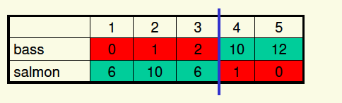
Un deuxième classifieur
On a maintenant un deuxième classifieur
Est-il meilleur que le précédent.

Slide 14
Point d’avancement.
Est-ce que l’échantillon étudié est représentatif de la réalité.(Est-ce que 200 poissons suffisent).
Peut-on obtenir une loi de probabilité à partir de ces distribution.
La brillance semble plus discrimante que la longueur. Est-ce vrai.
Qu’elle stratégie adopter si il est préférable de mal classé un saumon qu’un bar (coût de pénalité). Dans ce cas, notre décision doit minimiser une fonction de cout.

Slide 15
Deux classifieurs et deux descripteurs
Comment les combiner ?
Chacun vote mais que faire si ils ne sont pas d’accord?
On fusionne les deux descripteurs pour n’en faire qu’un.

Slide 16
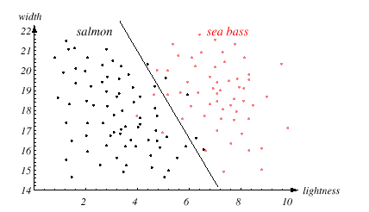
En combinant les deux descripteurs
On peut chercher la droite qui sépare au mieux les saumons des bars
en laissant le moins de poisson mal classés.
Meilleure solution seulement 4% de mal classé.

Slide 17
Comment améliorer le classifieur
Augmenter l’ensemble d’apprentissage afin d’avoir une meilleure distribution et donc un classifieur plus robuste (mais ce n’est pas toujours possible de disposer d’un ensemble annoté de grande taille).
Problème d’une vérité terrain représentative de la distribution, annotée et conséquente.
Augmenter le nombre de descripteurs indépendants, mais il y a un risque que la frontière deviennent plus imprécises.
Problème du choix des descripteurs, de la réduction en dimension et de l’espace de représentation
Changer la forme de la courbe (ellipse, polynôme, etc)
Problème du choix du noyau.

Slide 18
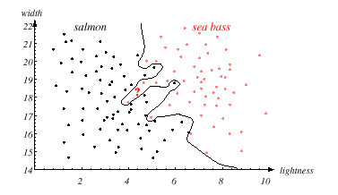
Est-ce la bonne solution??
Fortement contrainte par la vérité terrain,
Difficile de considérer cette séparation avec un nouveau descripteur
Difficile à définir parce que très complexe
Sera t’elle encore pertinente avec un nouvel élément ??
(Le point d’interrogation peut devenir un saumon)
overfitting
Quel est le taux d’erreur ???

Slide 19
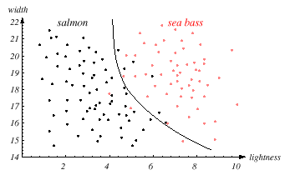
Une meilleure solution ??
On a une meilleure séparation qu’avec une simple droite.
La courbe est plus simple d’expression
Le meilleur compromis entre efficacité et pertinence.

Slide 20
Schéma général d’un système d’apprentissage
Collecte des données
Sélection des descripteurs
Sélection du modèle de classification
Entrainement
Evaluation

Slide 21
Schéma général d’un système d’apprentissage
Comment être sûr que les données collectées sont représentatives des éléments qui seront traitées par la suite.
Collecte des données
Sélection des descripteurs
Sélection du modèle de classification
Entrainement
Evaluation

Slide 22
Schéma général d’un système d’apprentissage
Collecte des données
Etude des descripteurs , de leur distribution, afin de
faire émerger les plus discriminants
Indépendant de ?????? (du bruit, de transformation, etc)
Sélection des descripteurs
Sélection du modèle de classification
Entrainement
Evaluation

Slide 23
Schéma général d’un système d’apprentissage
Collecte des données
Sélection des descripteurs
Comment sont réparties les descripteurs ?
On connait leur distribution ?
Est-ce que la séparation est linéaire ?
Sélection du modèle de classification
Entrainement
Evaluation

Slide 24
Schéma général d’un système d’apprentissage
Collecte des données
Sélection des descripteurs
Sélection du modèle de classification
Quels ensemble choisir ?
Comment ?
Une seule fois ? Plusieurs fois ?
Entrainement
Evaluation

Slide 25
Schéma général d’un système d’apprentissage
Collecte des données
Sélection des descripteurs
Sélection du modèle de classification
Entrainement
Comment évaluer ?
Evaluation

Slide 26
Prise en compte de connaissance a priori
Décision Bayesienne
Connaissance de la distribution des descripteurs
Pas besoin de vérité terrain annotée
On peut créer un classifier optimal
Maximum de vraisemblance et estimation de paramètres bayesien
On connait la forme de la distribution mais pas les paramètres de la distribution.
On a besoin d’une vérité terrain annotée.

Slide 27
Prise en compte de connaissance a priori
Fonction de Séparation connue
Estimer les paramètres des courbes de séparation (droite, polynome, etc)
Besoin d’une vérité terrain annotée
Méthodes non paramétriques
Pas d’apriori sur le modèle de la distribution, on a besoin d’une vérité terrain annotée
Apprentissage non supervisée.

